Slide 1
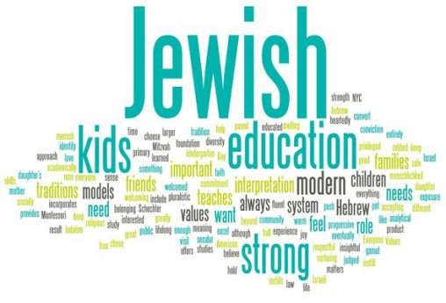
Obrazovanje
Ana Segedi
JONS

Slide 2
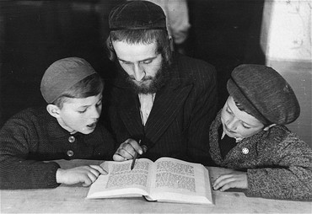
Porodično obrazovanje
Svaki jevrejski roditelj dobija nalog: „I ti ćeš svoju decu učiti… kako bi produžio svoj život i život svoje dece na zemlji…“
I deca dobijaju instrukcije: „Setite se davnašnjih dana, izučavajte prošla vremena, pitajte oca svog i on će vas podučiti, vaši stariji, oni će vam sve reći.“

Slide 3
Da bi jevrejski dom mogao da se organizuje kao obrazovna institucija, morali su se jasno definisati odnosi među samim članovima porodice.
Proslave praznika, komemoracije jevrejskih verskih i istorijskih događaja, postale su primarni načini za prenošenje kulturnih vrednosti sa generacije na generaciju.

Slide 4
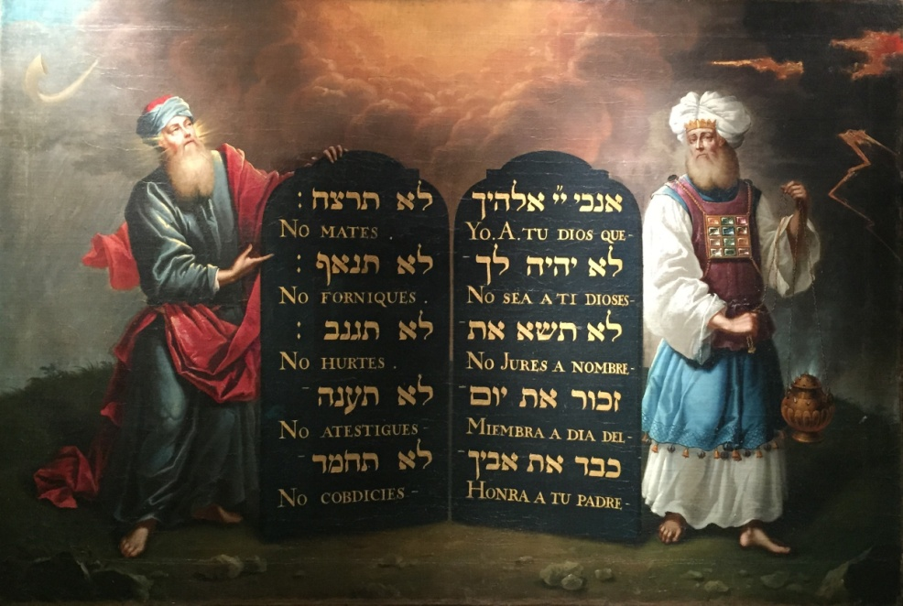
Metod podučavanja
Mojsija je zakonima učio Bog posle čega je on podučavao svog brata Arona i Visokog sveštenika.
Kad bi Aron shvatio neki zakon, onda bi on seo levo od Mojsija, a u šator bi ušli Aronovi sinovi da Mojsije i njih podučava.
Kada bi Mojsije završio sa podukom dece ona bi zauzela mesta levo i desno od Mojsija i Arona, a onda bi Mojsije podučavao starešine i na kraju mase naroda.

Slide 5
I pored toga što su se održavali javni skupovi na kojima su se tumačili zakoni – na primer, Ezrini skupovi i godišnja Hakel ceremonija na kojoj je kralj čitao odlomke iz Biblije – ipak je porodica bila ta koja je u najvećoj meri prenosila deci kulturno i versko nasleđe
Vremenom, zbog sve složenijih životnih prilika i širenja granica verskih studija, edukacija je iz porodice preneta u školu
Jeošui ben Gamli, Visokom svešteniku iz 1. veka se pripisuje da je osmislio obrazovni sistem i obezbedio kontinuitet u izučavanju Tore

Slide 6
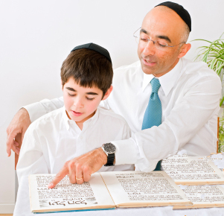
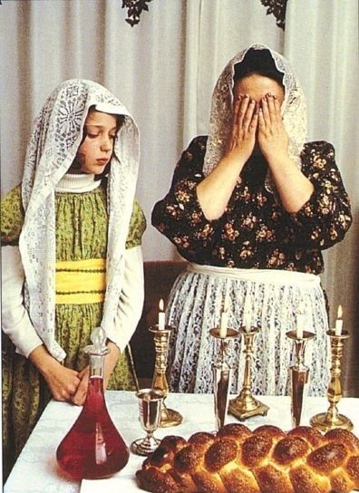
Već od ranog detinjstva dete je išlo sa svojim ocem u sinagogu na molitvu; ritual Kiduš uz čašu vina povodom inauguracije Šabata ili praznika, vršili su i deca i otac. Ćerka je, zajedno sa majkom, izgovarala blagoslov nad Šabatnim svećama i pomagala u pripremi hrane, učeći zakone Kašruta i recepte jevrejske kuhinje.

Slide 7
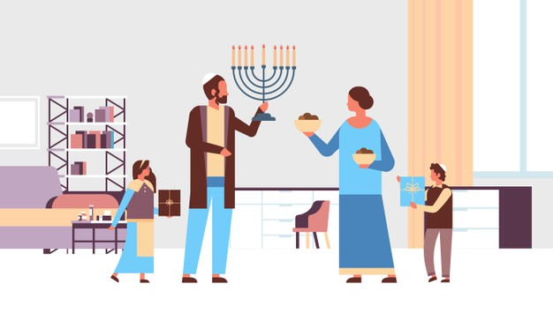

Slide 8
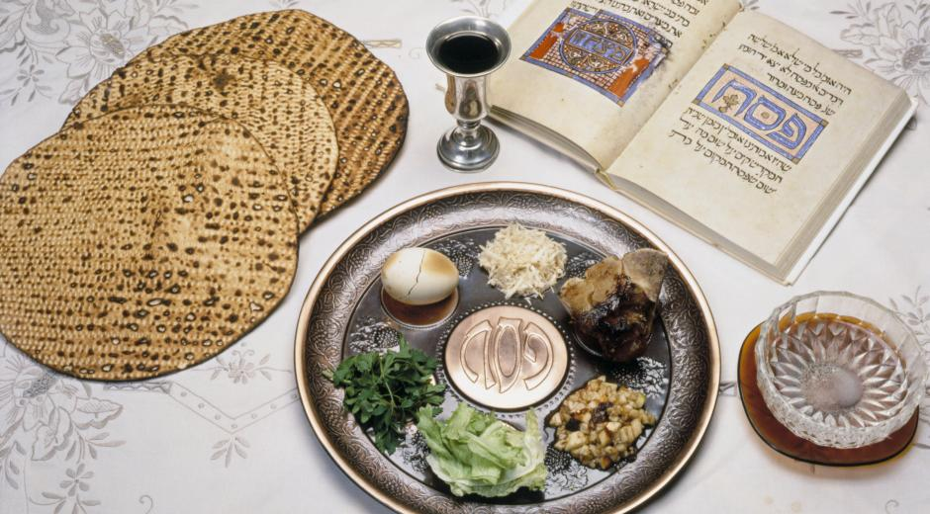
Vrhunac edukativnog porodičnog iskustva svake godine je Pesah kada pripreme za praznik i učešće u posluženju sedera budi interes čak i kod najmlađe dece.

Slide 9
Iz jednog odlomka u Bibliji se može naučiti i ova lekcija o edukaciji u porodici: „Ako čovek ima tvrdoglavog i buntovnog sina koji neće da sluša reči ni svog oca ni svoje majke, pa čak ni kada ga kazne, onda će otac i majka da ga sputaju i odvedu kod gradskih učenjaka… i reći će učenjacima ’Ovaj naš sin je tvrdoglav i buntovan i neće da sluša naš glas, on je proždrljivac i pijanica.’ I onda će ga svi muškarci iz grada kamenovati dok ne umre; tako da ćete se rešiti đavola među vama; a ceo Izrael će čuti za to i biće u strahu da se i njima to ne desi.“

Slide 10
Duh i ambijent doma su glavni faktori koji obezbeđuju da se deca odgajaju kao dobro prilagođena i poslušna, a buntovni sinovi postaju takvi u razorenom ili poremećenom domu.
Zadivljujuće niska stopa maloletničkog kriminala u jevrejskim zajednicama – bar do modernog doba potpune emancipacije – pouzdan je indikator vrednosti tradicionalnog porodičnog života u Jevreja.

Slide 11
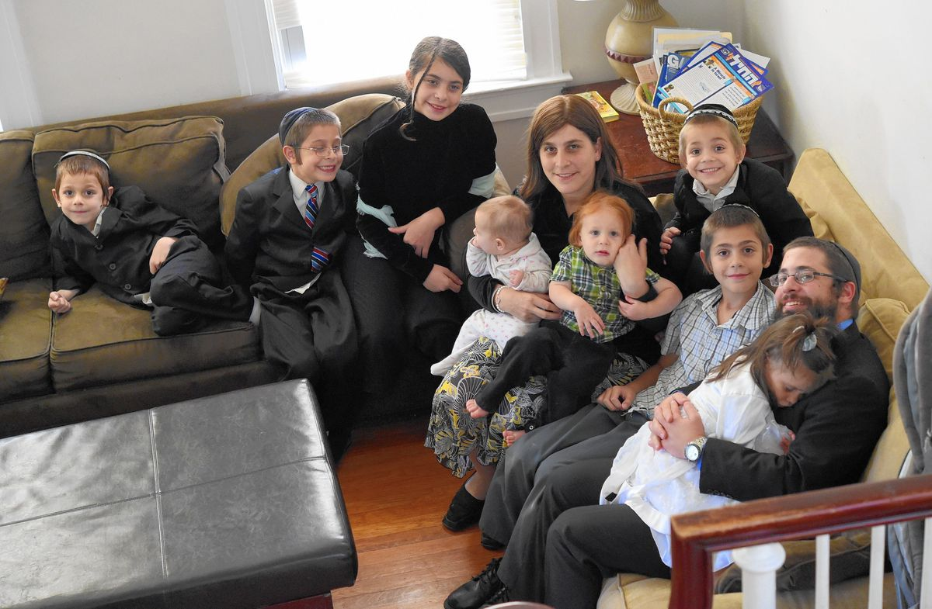
U idealnom jevrejskom domu postoji osećaj sigurnosti koji je stvoren time što svaki član porodice zna svoju ulogu, dete zna šta se od njega očekuje i zna da može da se osloni na svoje roditelje, braću i sestre kad god mu je potrebna podrška.

Slide 12
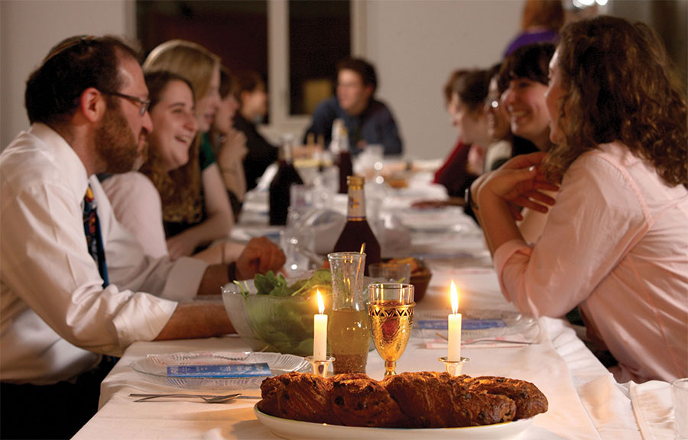
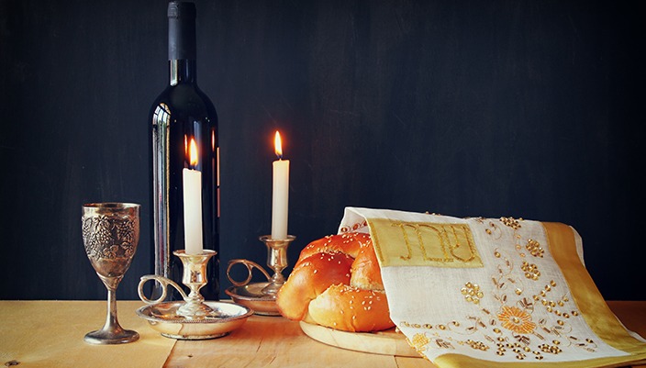
Šabat i praznici se uvek željno iščekuju; ovi praznici su u stvari porodični događaji u kojima svaki član doprinosi na svoj način.
Zajednički interes svih članova porodice da osmisle i sačuvaju poseban način života unosi element idealizma u inače jednoličnu svakodnevnicu življenja.
Od velike je važnosti i to da roditelji uvek budu dobar uzor svojoj deci.

Slide 13
Nagli razvoj savremene tehnologije je imao destruktivan uticaj na kohezivnost porodične jedinice: koristi od savremene mobilnosti i dostupnost jeftinih izvora zabave oduzele su porodici centralno mesto u životu pojedinca.

Slide 14
Poznati biblijski poziv na poštovanje verskih propisa praćen je obećanjem:
„da bi se produžili tvoj život i životi tvojih sinova na zemlji…“.

Slide 15
Hvala na pažnji!

